Slide 1
Modelado
Resultados del modelado

Slide 2
Modelado
Regresión logística
Predice el resultado de una variable categórica (en nuestro caso, la supervivencia a los distintos meses) en función de las variables independientes (los demás parámetros del dataset).
Permite modelar la probabilidad de un evento ocurriendo como función de otros factores

Slide 3
Modelo naive
Modelo antes de realizar el análisis de los datos.
Supervivencia ~ cámaras + frecuencia min + R + Tiempo desde implante + voltaje batería + STIMA + STIMVI + STIMVD + Choque + ATP + Episodios
Modelo
Modelo tras realizar el análisis de los datos.
Supervivencia ~ Tiempo desde implante + voltaje batería

Slide 4
Metodología
Training set
30% datos
Usados para entrenar el modelo
Test set
70% datos
Usados para medir la eficacia del modelo

Slide 5
Modelado para los 3 meses

Slide 6
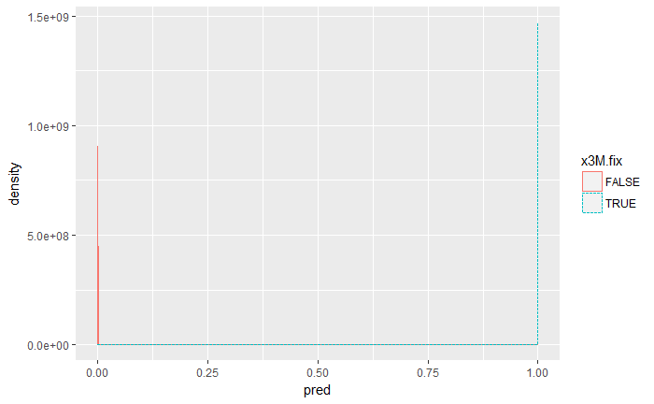
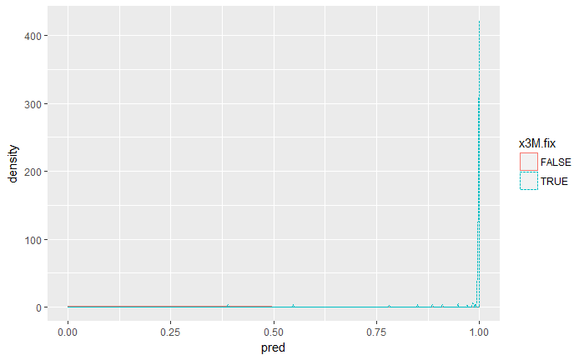
Modelo naive
Modelo

Slide 7
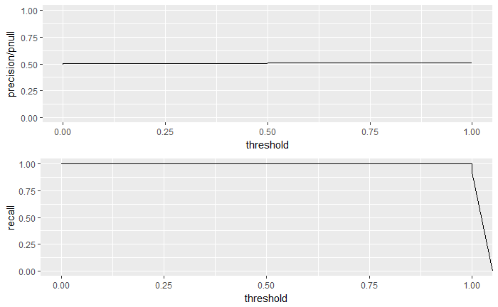
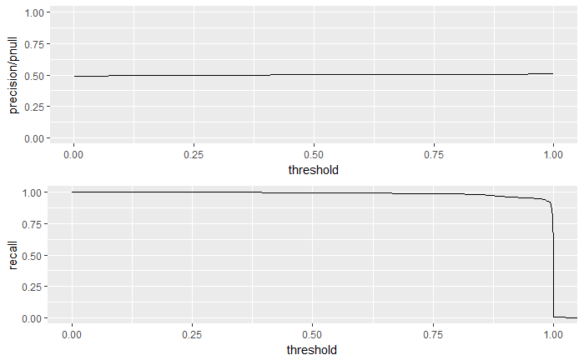
Treshold VS. Precisión y recall
Modelo naive
Modelo

Slide 8
Medidas de evaluación
Modelo naive
Modelo
x3M.fix
pred FALSE TRUE
FALSE 11 12
TRUE 1 340
x3M.fix
pred FALSE TRUE
FALSE 12 6
TRUE 1 356
Para treshold = 0.6 | Modelo naive | Modelo
Precisión | 0.9970674 | 0.9971989
Recall | 0.9659091 | 0.9834254
Enrich | 0.5073274 | 0.5073943

Slide 9
Modelado para los 6 meses

Slide 10
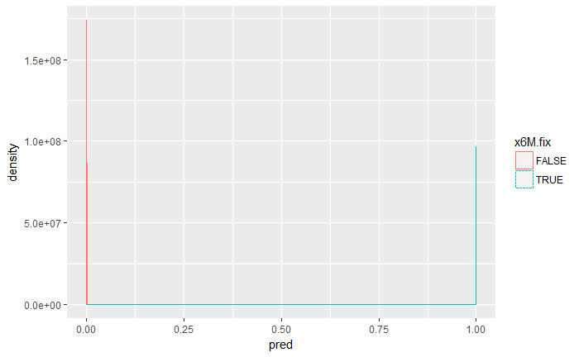
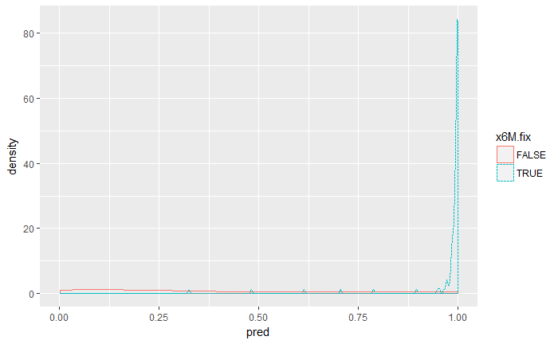
Modelo naive
Modelo

Slide 11
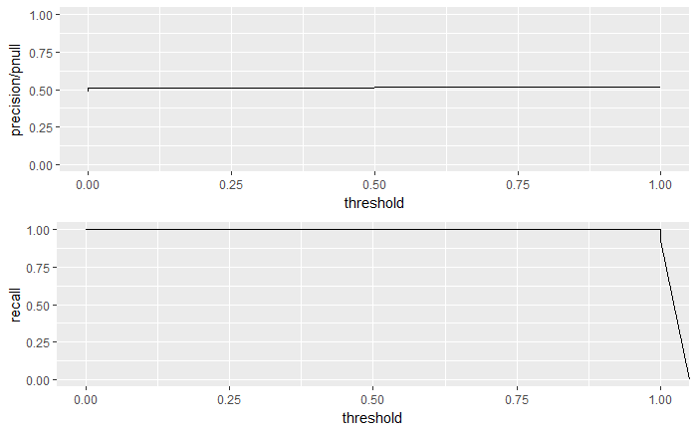
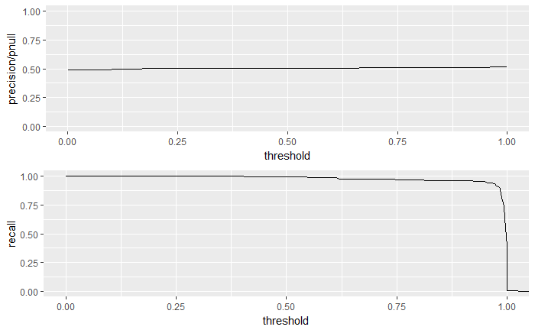
Treshold VS. Precisión y recall
Modelo naive
Modelo

Slide 12
Medidas de evaluación
Modelo naive
Modelo
x6M.fix
pred FALSE TRUE
FALSE 10 19
TRUE 12 323
x6M.fix
pred FALSE TRUE
FALSE 22 2
TRUE 2 349
Para treshold = 0.6 | Modelo naive | Modelo
Precisión | 0.9641791 | 0.994302
Recall | 0.9444444 | 0.994302
Enrich | 0.4980264 | 0.5135857

Slide 13
Modelado para los 12 meses

Slide 14
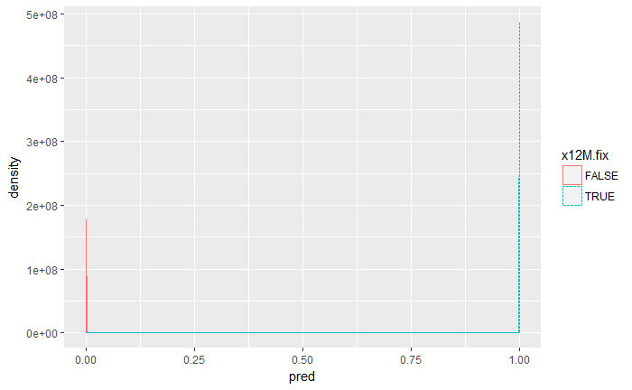
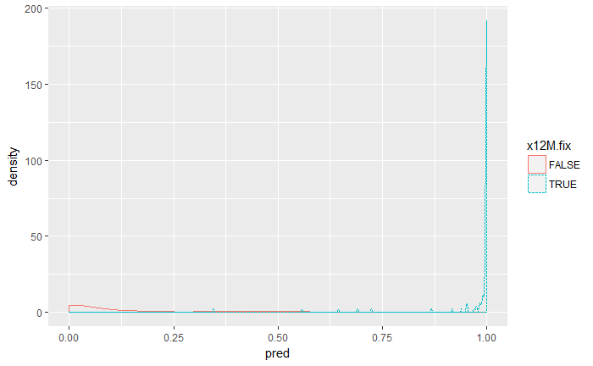
Modelo naive
Modelo

Slide 15
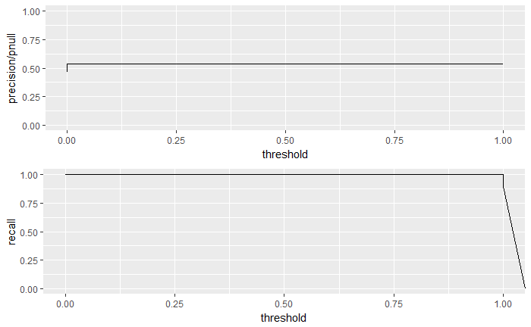
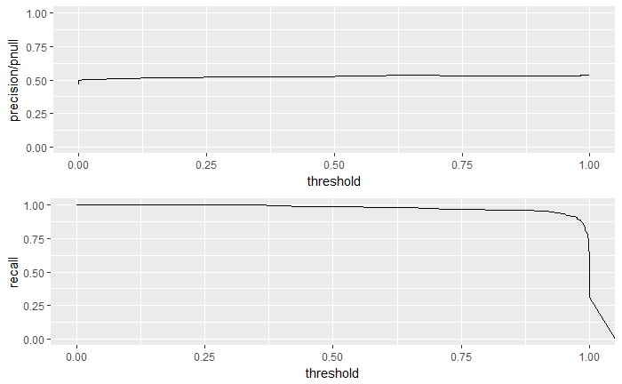
Treshold VS. Precisión y recall
Modelo naive
Modelo

Slide 16
Medidas de evaluación
Modelo naive
Modelo
x12M.fix
pred FALSE TRUE
FALSE 40 10
TRUE 8 306
x12M.fix
pred FALSE TRUE
FALSE 47 10
TRUE 5 313
Para treshold = 0.6 | Modelo naive | Modelo
Precisión | 0.9745223 | 0.9842767
Recall | 0.9683544 | 0.9690402
Enrich | 0.5235614 | 0.528802

Slide 17
Modelado para los 18 meses

Slide 18
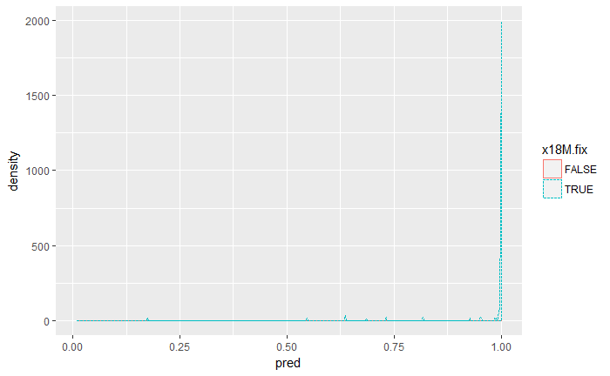
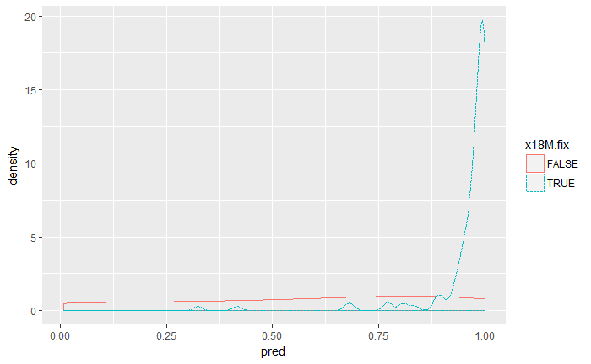
Modelo naive
Modelo

Slide 19

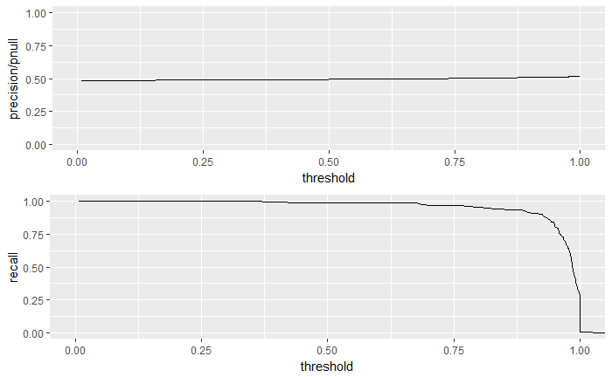
Treshold VS. Precisión y recall
Modelo naive
Modelo

Slide 20
Medidas de evaluación
Modelo naive
Modelo
x18M.fix
pred FALSE TRUE
FALSE 16 6
TRUE 7 335
x18M.fix
pred FALSE TRUE
FALSE 12 14
TRUE 13 336
Para treshold = 0.6 | Modelo naive | Modelo
Precisión | 0.9795322 | 0.9627507
Recall | 0.9824047 | 0.96
Enrich | 0.5066546 | 0.4979745

